Slide 1
¡Somos UDLA!

Slide 2
OBJETIVO
La cultura es la esencia de toda comunidad y un pilar fundamental para distinguirnos y sobresalir.
Esta reunión es nuestro primer paso para empezar a sensibilizar e interiorizar nuestra misión, visión, propósito y valores….
Empecemos a vivir nuestra cultura.

Slide 3
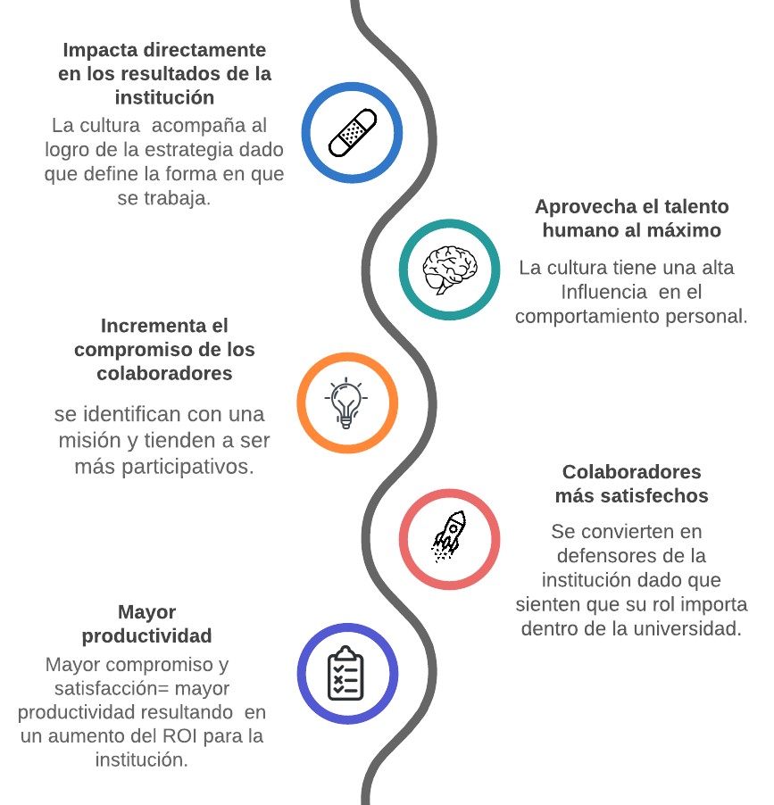
¿Por qué es importante la Cultura institucional?

Slide 4
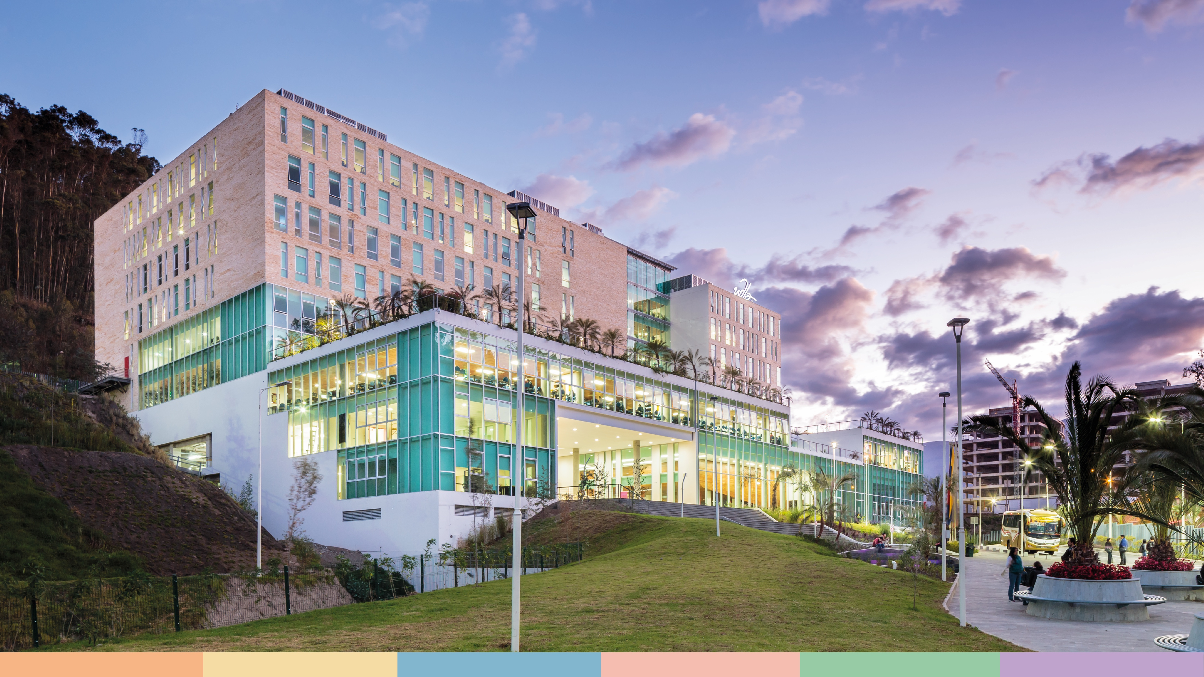
Nuestra cultura no se cuenta,
SE VIVE

Slide 5
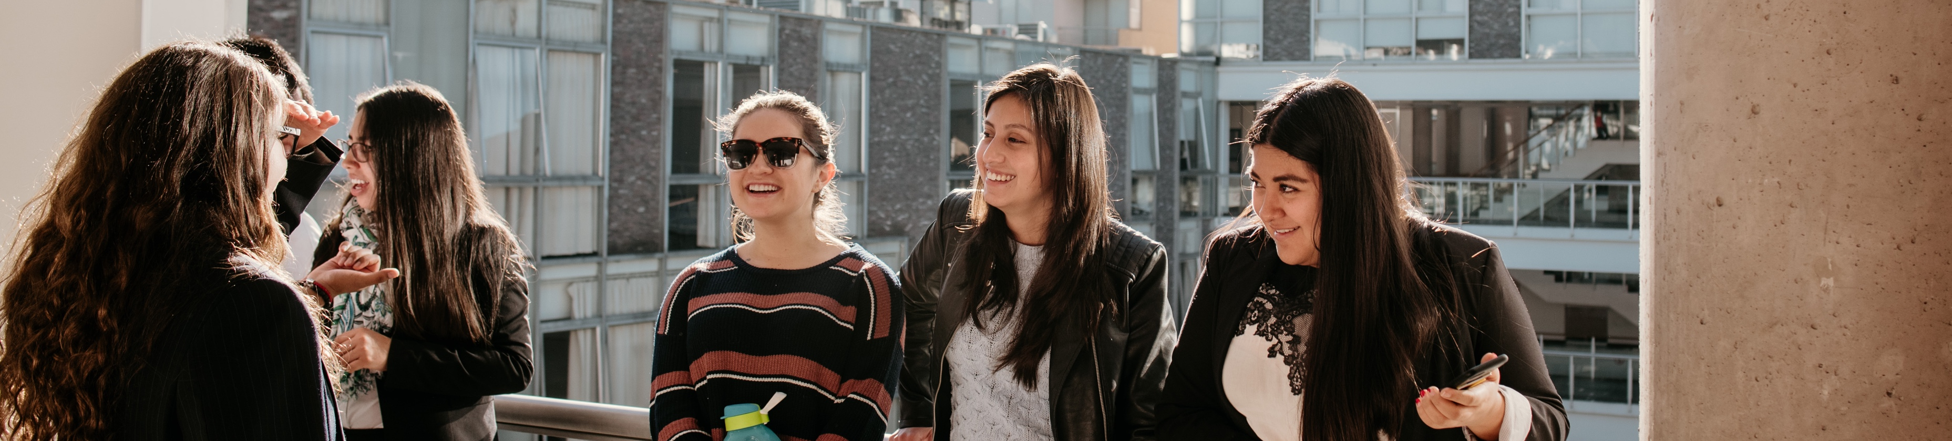
Misión
Formar personas competentes, emprendedoras y con visión internacional-global, comprometidas con la sociedad, y basadas en principios y valores éticos.

Slide 6
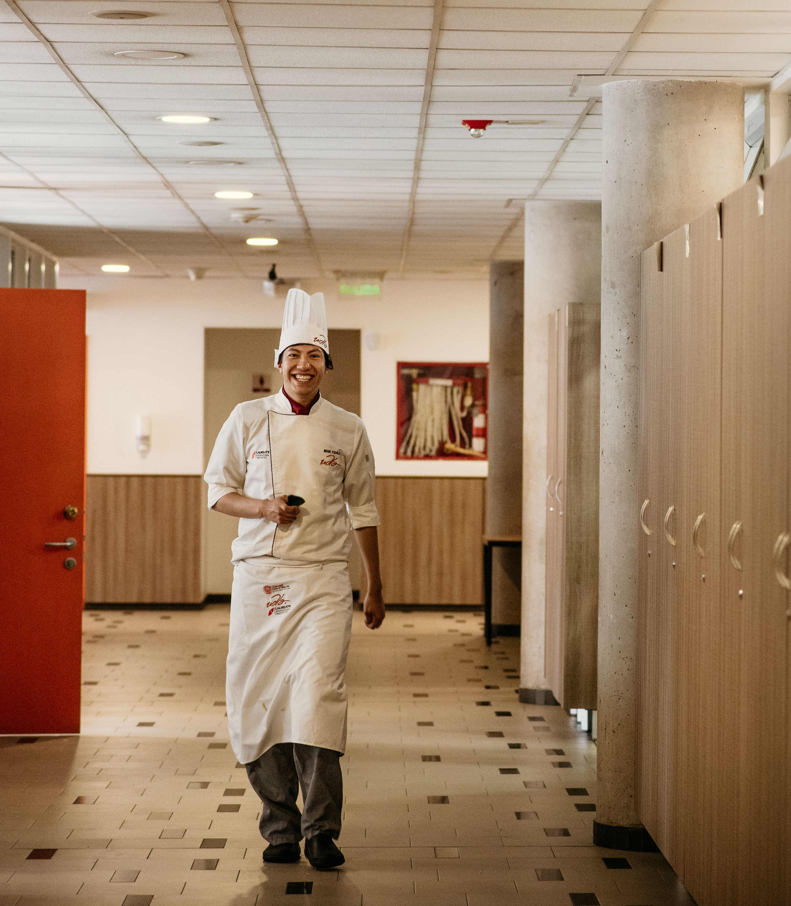
Propósito
Transformamos vidas, generamos cambios en la sociedad.

Slide 7

UNA VISIÓN SIN ACCIÓN ES UN SUEÑO;
ACCIÓN SIN VISIÓN ES UNA PESADILLA
(Proverbio Japonés)

Slide 8
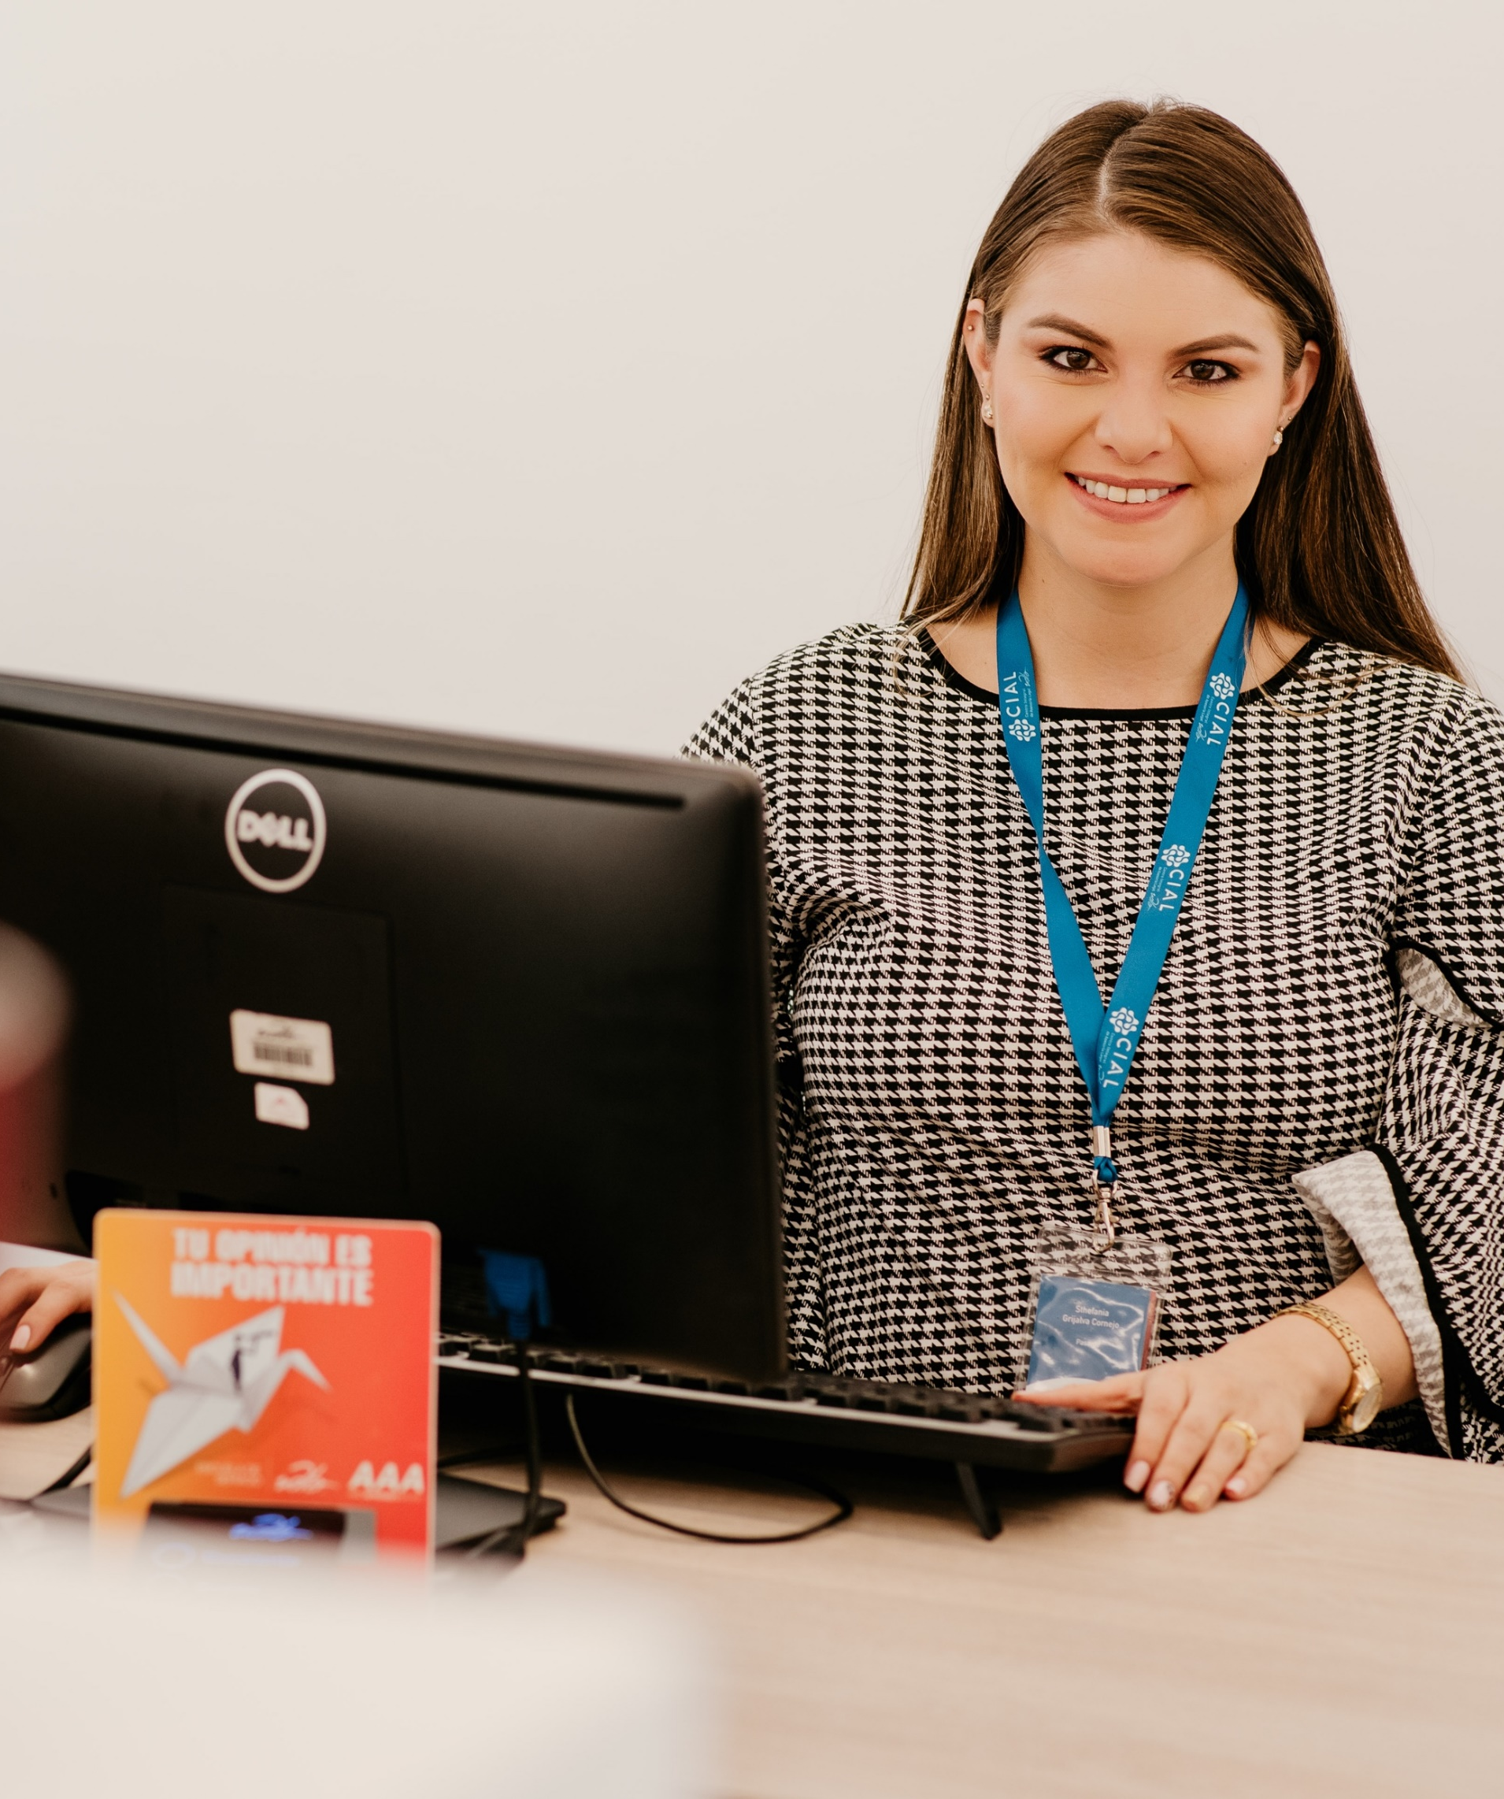
Visión
  Ser un modelo de referencia en la educación
  superior ecuatoriana, que sirva a un público
  amplio y diverso a través de la excelencia
  académica, la gestión de calidad y el servicio
  excepcional, con tecnología de vanguardia.
  Generar, principalmente, conocimiento
  relevante para el desarrollo del país.
Notes:
Excelencia academica
Impulso Investigación
Entrenamiento docente y construcción permanente de un modelo educativo conectado con la realidad y sus necesidades (Centro de Aprendizaje)

Slide 9
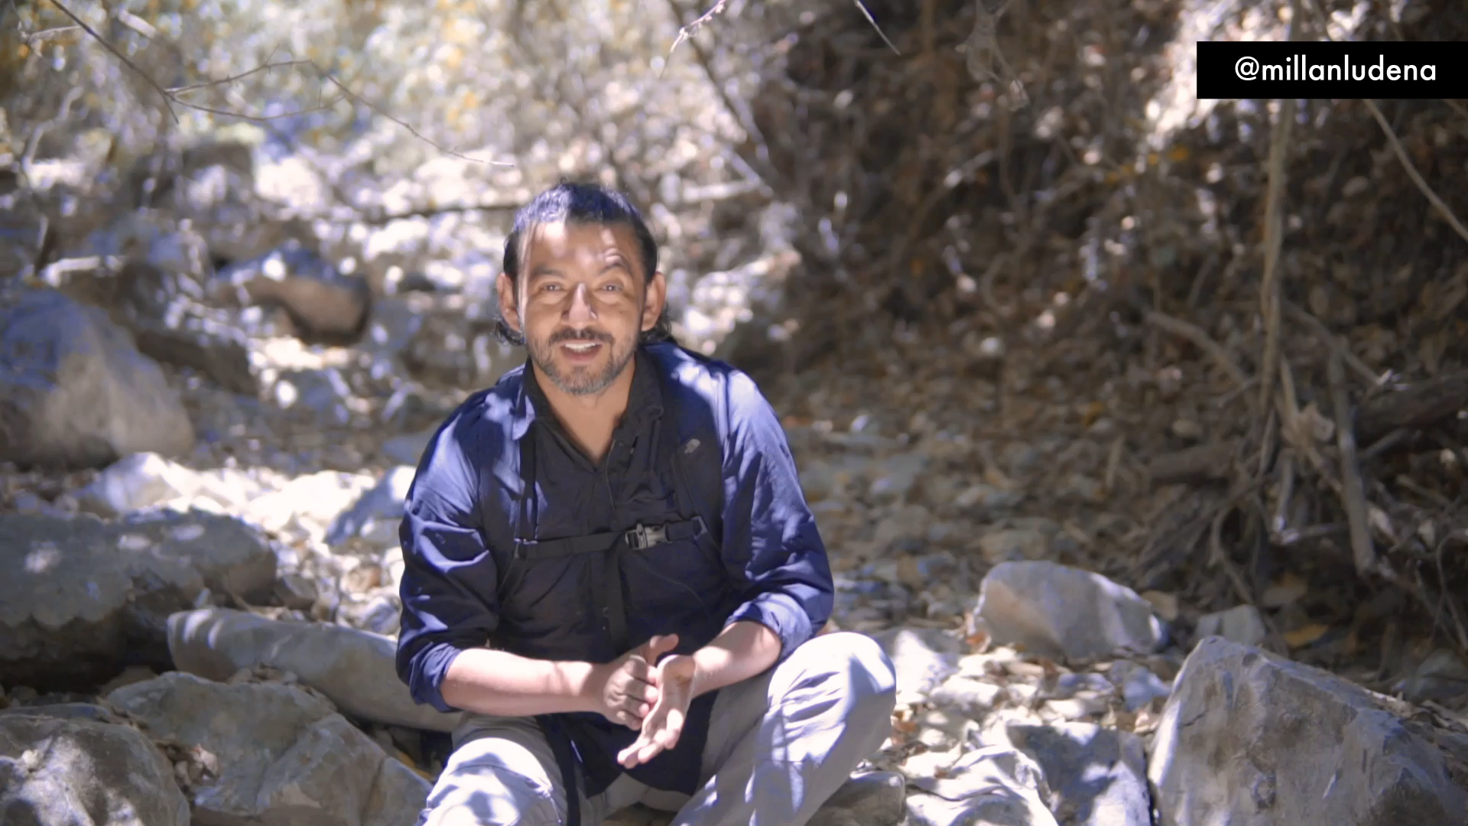

Slide 10
Integridad, Respeto y Respeto al medio ambiente

Slide 11
Integridad
La UDLA actúa apegada a los valores de la rectitud, verdad, honestidad y justicia.
Hablando directamente, sin manipular la información.
Demostrando que somos consecuentes con lo que decimos y hacemos.
Conservando los bienes de la Universidad, elementos de trabajo y dinero que nos han proporcionado.
Aceptando nuestra responsabilidad de cumplir y promover las políticas de la universidad.
Pidiendo ayuda si no estamos seguros de cómo proceder
👉¿Cómo lo vivimos en el área?
En la UDLA se vive la integridad…

Slide 12

La UDLA promueve el respeto íntegro hacia el otro, hacia sus ideas, orientación sexual, creencias religiosas, ideologías políticas, entre otros.
Respeto
En la UDLA se vive el respeto…
Escuchando atentamente sin desmerecer las opiniones de las demás personas.
Manteniendo la privacidad y espacio de cada uno.
Saludando cordialmente a toda la comunidad UDLA.
👉¿Cómo lo vivimos en el área?

Slide 13
Respeto por el Medio Ambiente
La UDLA promueve la conservación y respeto del medio ambiente, biodiversidad y la conservación de recursos naturales.
Cuidando el uso de agua y energía en nuestras actividades.
Reciclando, reusando o reduciendo el volumen de residuos orgánicos e inorgánicos como papel, vidrio, envases y productos alimenticios.
Cumpliendo con las normas ambientales de cuidado dentro y fuera de la institución.
En la UDLA se vive el respeto por el medio ambiente…
👉¿Cómo lo vivimos en el área?

Slide 14
Innovación

Slide 15
Innovación
La UDLA Promueve la constante evolución y el cambio en toda la comunidad universitaria. Impulsando nuevos modelos educativos, servicios y mejoras
Siendo curiosos y creativos en lo que hacemos.
Identificando oportunidades de mejora en el día a día.
Mostrando originalidad en las soluciones, transformando lo común en cosas distintivas.
Demostrando flexibilidad para ver las situaciones desde diferentes perspectivas.
En la UDLA se vive la innovación…
👉¿Cómo lo vivimos en el área?

Slide 16
Búsqueda de la exelencia y libertad académica

Slide 17
Búsqueda de la excelencia
La UDLA promueve la mejora continua de toda la comunicada universitaria. Dar lo mejor de sí para ser un buen profesional, una persona de bien, un ciudadano respetable.
Utilizando las equivocaciones como una oportunidad de aprendizaje en el día a día.
Siendo eficientes en nuestro trabajo, con una mentalidad de ir más allá de lo establecido.
Sobresaliendo en nuestros indicadores de gestión, calidad y servicio.
Compartiendo nuestro conocimiento con los demás.
En la UDLA se vive la búsqueda de la excelencia…
👉¿Cómo lo vivimos en el área?

Slide 18
Libertad Académica
La UDLA promueve la libertad para poder investigar y divulgar el pensamiento, el arte y el conocimiento, decidir lo que enseñan y cómo enseñan en el ámbito relevante de su campo.
Promoviendo la investigación, el desarrollo y la transmisión del saber universal.
Debatiendo con conocimiento y argumentos.
Aportando distintos criterios que orienten a encontrar la verdad.
Transmitiendo libremente los conocimientos científicos dentro de las aulas.
Promoviendo la responsabilidad y compromiso de no utilizar la cátedra para intereses particulares.
Protegiendo la investigación y la difusión de sus resultados.
En la UDLA se vive la libertad académica…

Slide 19
Humanismo e inclusión

Slide 20
Humanismo
La UDLA coloca al ser humano en el centro de sus reflexiones, acciones y esfuerzos, y proclama la dignidad humana como un valor supremo.
Dignificando los diferentes roles o funciones que tenemos en la universidad.
Impulsando y contribuyendo a la superación y compromiso de todos los miembros de la comunidad universitaria.
Valorando las necesidades de los demás para poder entenderlos.
Confiando en ti y en tu equipo de trabajo.
En la UDLA se vive el humanismo…
👉¿Cómo lo vivimos en el área?

Slide 21
Inclusión
La UDLA promueve la participación plena de todas las personas en la vida universitaria y en el bienestar general; valora las diferencias individuales como un factor que enriquece la comunidad.
Dando un trato equitativo y respetuoso a todos los que nos rodean sin importar el nivel jerárquico.
Valorando las habilidades y esfuerzos de cada colaborador independientemente de su edad, etnia, género, identidad de género, estado civil, nacionalidad religión u orientación sexual.
Desarrollar un ambiente de trabajo digno y justo para todas las personas de la comunidad universitaria.
Promulgando la participación igualitaria dentro de las actividades que ejecute la institución.
En la UDLA se vive la inclusión…

Slide 22
Resiliencia

Slide 23
Resiliencia
La Udla promueve la capacidad de alcanzar objetivos, mediante la perseverancia y la superación de la adversidad.
Reinventándonos y superándonos.
Brindando soluciones rápidas y efectivas a los problemas que se nos presenten.
Buscando distintas soluciones y estrategias para alcanzar los objetivos planteados.
Desarrollando constantemente habilidades y destrezas para afrontar los cambios del día a día.
En la UDLA se vive la resiliencia…

Slide 24
Y tú ¿cómo vives nuestra cultura?

